Slide 1
소프트웨어 유지보수

Slide 2
소프트웨어 유지보수
계절
김 민 정 Project consultant
GS리테일 IT부문
삼성 SDS ICTO 사업부
CJ올리브네트웍스 SI팀
홍익대학교 컴퓨터공학과

Slide 3
과제
1학기에 본인이 진행한 관통 프로젝트를 기준으로 유지보수 유형 中
Preventive Maintenance(예방 보수)의 한가지인 Refactoring을
진행해주세요
본인의 소스에서 가독성이 낮은 코드나 동일 로직이 중복적용된 부분을 찾아내어 확장성있게 수정하면 됩니다

Slide 4
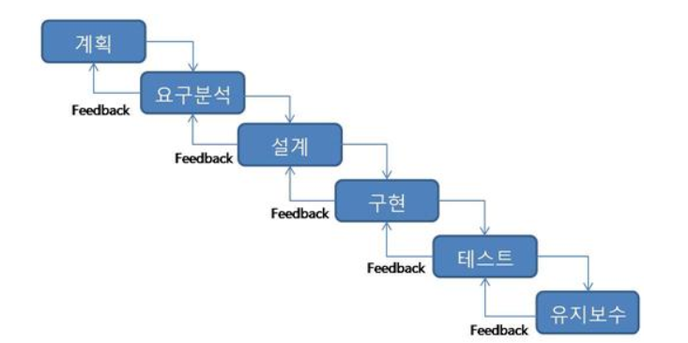
소프트웨어 생애주기

Slide 5
소프트웨어 유지보수란?
소프트웨어 유지보수는 현업의 요구에 대응하기 위해 변경하는 프로세스입니다
제품이 출시된 후 전반적인 개선, 오류나 버그 수정 및 성능 개선 등의 다양한 이유로 진행됩니다

Slide 6
소프트웨어 유지보수의 유형
Corrective Maintenance (수정 보수)
Adaptive Maintenance (적응 보수)
Perfective Maintenance (향상 보수)
Preventive Maintenance (예방 보수)

Slide 7
Corrective Maintenance
하자의 원인을 찾아 문제를 해결하는 것
오류를 수정하기 위해 필요한 변경 작업

Slide 8
Adaptive Maintenance
운영체제, 하드웨어와 같은 프로그램 환경변화에 맞추기 위해 수행

Slide 9
Perfective Maintenance
기존 기능과 다른 새로운 기능을 추가
기존 기능을 개선
유지보수 작업의 대부분을 차지

Slide 10
Preventive Maintenance
소프트웨어의 이해도를 높이기 위해 프로그램 구조를 변경(리팩토링)
잠재적 오류 발생에 대비하여 미리 예방 수단 강구

Slide 11
Code Refactoring
여러 유지보수 유형 중 Preventive Maintenance에 해당
기존에 동작하던 본연의 기능은 그대로 둔 채..
알아보기 쉽고 수정하기 간편하게 소프트웨어 내부를 수정하는 작업
판단 기준에는 확장성, 가독성, 유지보수성이 있습니다

Slide 12
Code Refactoring
해당 과제에 정해진 답은 없습니다..
다음페이지의 예시를 참조해서 각각의 케이스에 맞게 수행하세요

Slide 13
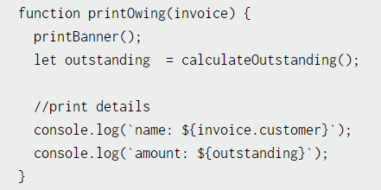
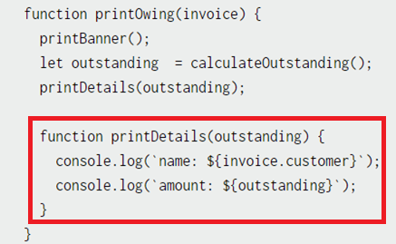

Extract Function
파면화된 코드의 모듈화

Slide 14
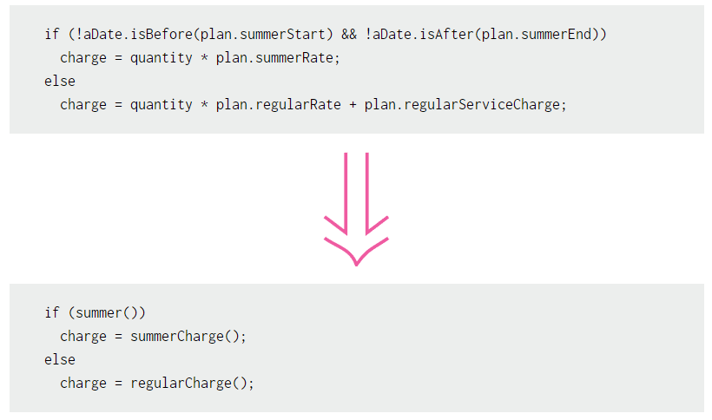
Decompose Conditional
복잡한 if-then-else 조건문을 갖고 있다면, 각 영역을 메소드로 분리

Slide 15
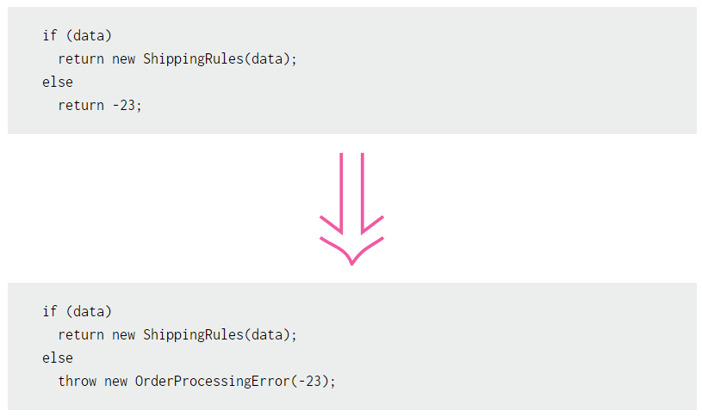
Replace Error Code with Exception
오류가 발생하면 예외처리를 사용하도록 한다

Slide 16
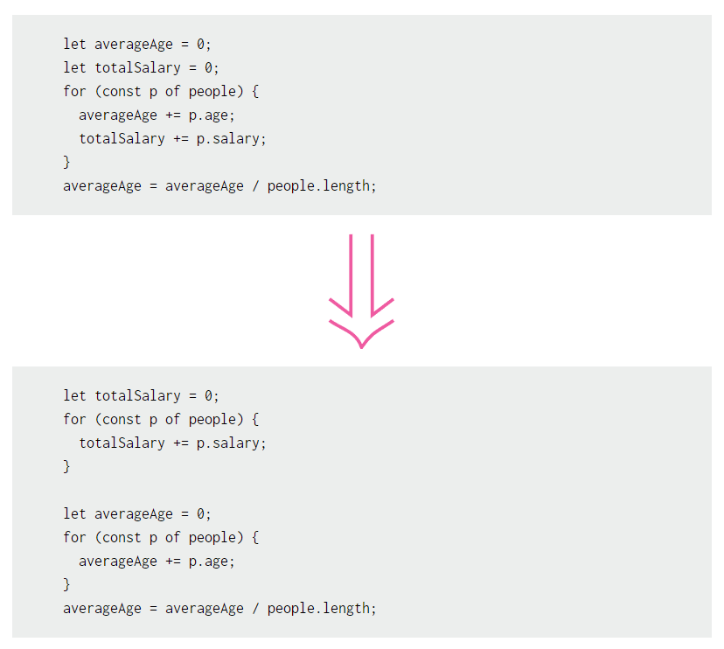
Split Loop
두가지를 수행하는 루프가 있다면, 분리한다

Slide 17
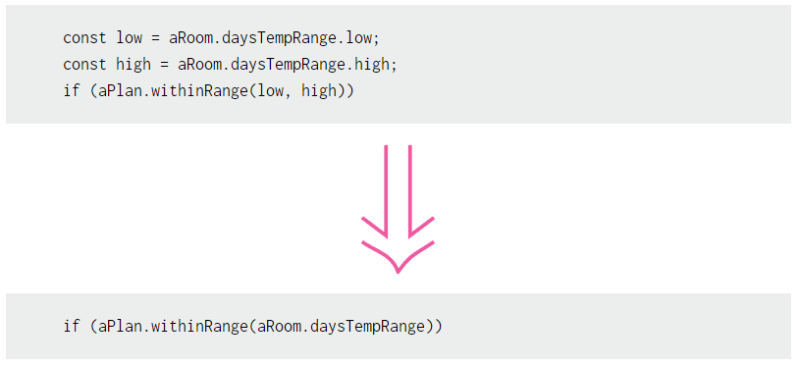
Preserve Whole Object
객체에서 몇 개의 값을 받아서 메소드 호출 시 파라미터로 사용중이라면 객체 전체로 보냅니다

Slide 18
다음 시간에 또 만나요 ☺

